Slide 1


VERSION 9.65
මූලික ලෙසට
බයිබලය
A Presentation of The Bible…Basically Ministries International Inc.
Fort Worth, Texas
A Presentation of The Bible…Basically Ministries International Inc. Fort Worth, Texas
www.biblebasically.com
www.biblebasically.com
01
©2006 TBBMI
9.65.01.
9.65.01.
01
©2004 TBBMI
01

Slide 2
ඔබගේ අවධානය යොමුකරන්න
කරුණාකර ජංගම දුරකථන සහ සෑම සන්නිවේදන උපකරණයක්ම ඉගැන්වීම සැසිවාරයන්හීදී ක්‍රියාවිරහිත කර තබන්න එවිට පන්තිය තුල සිටින මිතුරන් ඔබට ස්තුතිවන්ත වනු ඇත
02
1
9.65.01.
Notes:
ඔබගේ අවධානය යොමු කරන්න. කරුණාකර ජංගම දුරකථන සහ සෑම සන්නිවේදන උපකරණයක්ම ඉගැන්වීම් සසිවාරයන්හීදී ක්‍රියාවිරහිතකර තබන්න. එවිට පන්තිය තුල සිටින මිතුරන් ඔබට ස්තුතිවන්ත වනු ඇත.

Slide 3
©
The Bible…Basically Ministries Int'l
Committee of Reference
Dr. John Hannah
Distinguished Professor of Historical Theology
Research Professor, Historical Theology
Dallas Theological Seminary
Dallas, Texas
Dr. Rick Griffith
Doctor of Ministry Director
Assoc. Professor in Biblical Studies
Singapore Bible College
Republic of Singapore
Dr. Mark Bailey
President
Dallas Theological Seminary
Dallas, Texas
John Maisel Kurt Nelson
President Exec. Vice President
East/West Ministries
Dallas, Texas
Dr. William R. Bright
Late Founder
Campus Crusade for Christ
Orlando, Florida
Vasily Dimitrievski
Director for Russia
Global Missions Fellowship (e3)
Penza, Russia
Rev. Douglas Valenzuela
Senior Pastor, Conservative Baptist Missions
Chiesa Battista Evangelica di Casoria
Naples, Italy
Dr. Ted Kitchens
Senior Pastor
Christ Chapel Bible Church
Ft. Worth, Texas
Karyn Granger
Director of Bible Studies
Southwest Christian Schools
Ft. Worth, Texas
Dr. Kenneth Horton
Senior Pastor
McKinney Memorial Bible Church
Ft. Worth, Texas
03
©2006 TBBMI
9.65.01.
Notes:
This seminar has been approved by many respectable leaders in the western world.
බටහිර ලෝකයේ බොහෝ පිළිගත් නායකයන් විසින් මෙමෙ සම්මන්ත්‍රණය අනුමත කර ඇත.

Slide 4


The Pictorial Library of Bible Lands
Our ministry is deeply indebted to Todd Bolen, creator of the Pictorial Library of Bible Lands, for his generous permission to use photo resources throughout THE BIBLE…BASICALLY®. TBB users are urged to visit BiblePlaces.com and explore the thousands of photo resources available: from the Holy Land, throughout the Aegean and Mediterranean Basin to Southern Europe where the Christian faith took root. BiblePlaces.com offers teachers and visual producers an incomparable array of high-resolution digital photographic resources. Please visit! Thanks, Todd!
04
9.65.01.
Notes:
This presentation has been granted use of almost 150 pictures from the BiblePlaces.com website. We thank Todd Bolen for his support!
මෙම ඉදිරිපත් කිරීම තුල අන්තර් ගත පින්තුර 150කට අධ්ක ප්‍රමාණයක් BiblePlaces.com වෙබ් අඩවියෙන් ලබාගෙන ඇත. දක්වු උපකාරය ගැන අපි ටොඩ් බොලෙන් හට බොහොසෙයින් ස්තුති වන්ත වන්නෙමුව.

Slide 5
VERSION 9.65
මූලික ලෙසට
බයිබලය
A Presentation of The Bible…Basically Ministries International Inc. Fort Worth, Texas
A Presentation of The Bible…Basically Ministries International Inc.
Fort Worth, Texas
www.biblebasically.com
www.biblebasically.com
9.65.01.
©2004 TBBMI
05
01
©2006 TBBMI
9.65.01.
01
Notes:
This seminar was produced by Dr John Fryman of Fort Worth, Texas, USA, and translated by students of Dr Rick Griffith at Singapore Bible College.
ඇමෙරිකා එක්සත් ජනපධයේ, ටෙක්සාස් හී ආචර්ය ජොන් ෆ්‍රයිමන් විසින් සැකසු මෙම අධ්‍යයනය සිංගප්පූරු බයිබල් විදුහලේ ආචර්ය රික් ග්‍රිෆිත් විසින් පරිවර්ථනය කරන ලදි.

Slide 6
The Bible…Basically Project was conceived, developed
and produced by John E. Fryman, Ph.D.
Copyright © 2006 The Bible…Basically Ministries Intl. Inc., Ft. Worth, Texas
All rights reserved. This work is protected under the copyright laws of the United States of America. No part or section may be reproduced in any form without permission in writing from the author or copyright owner, except in the case of brief quotations embodied in critical articles or reviews.
Those sections for which permission is specifically provided in the text may be reproduced locally as student need requires.
The ministry is indebted to Dr. Todd Bolen, The Master's College, Jerusalem, Israel, and Pictorial Library of Bible Lands (BiblePlaces.com) for permission
to use extensive photo resources throughout this production. Photography of Kadesh-Barnea is used with permission of Dr. Leen Ritmeyer, Hawthornedene, Australia. Should the copyrighted material of others be noted without our knowledge or proper attribution, the ministry requests an immediate notice. The specified content attribution will be properly adjusted. Every effort was used to avoid unauthorized use of text and graphics.
Teachers, media operators and/or other facilitators may not alter any PowerPoint slide, animation effect, or order of presentation in any way, in any language edition, or in any computerized application from any image storage facility, transmission, digital or Internet technique except by permission of the producers.
Produced in the United States of America. International Rights Reserved.
06
©2006 TBBMI
9.65.01.
Notes:
At biblestudydownloads.com you can download all of the PPT for this seminar so you can teach it to your own people. However, as this copyright page notes, we ask you not to change any of the content.
ඔබගේ සෙනගට ඉගන්වීම සඳහා මෙහි ඇති සියළුම පවර් පොයින්ට් ඉදිරිපත් කිරීම් biblestudydownloads.com වෙබ් අඩවියෙන් ලබා ගත හැක. කෙසේ වෙතත් මෙහි අංතර්ගත කිසිවක් වෙනස් නොකරන මෙන් දන්වවා සිටින්නෙමු.

Slide 7


යොමුව - මනසින් බයිබලය කළමණාකරනය
කරගැනීම
මූලික ලෙසට
බයිබලය
®
පළමු කොටස
¶බයිබල් ලිපි ගොනුව¶ විවර කිරීම
07
©2006 TBBMI
9.65.01.
Notes:
Our goal during this seminar is to mentally manage the Bible.
මෙමෙ සම්මන්ත්‍රණය තුල අපගේ ඉලක්කය නම් මනසින් බයිබලය කළමනාකරණය කරගැනීමය.

Slide 8
සෑම කිතුණු ධර්මතාවයකම
?
එක් සිතුවිල්ලක් සමගින් අප මෙය දියත් කරමු
සෑම කිතුණු විශ්වාසයකම
සෑම සෙමනේරි පුස්ථකාලයකම ඇති
සෑම මහජන පුස්ථකාලයකම ඇති
සෑම පුද්ගලික පුස්ථකාලයකම ඇති
සෑම විශ්වවිද්‍යාල පුස්ථකාලයකම ඇති
ලොව සෑම රටක් තුලම ඇති
සෑම භාෂාවකම
බයිබලානුකූල සෑම පොතකටම
සහ
ලොව පුරා සෑම ඇදහිලිවන්ත සහ නොඇදහිලිවන්තයන්ගේ
බයිබලානුකූල සිතුවිල්ලකම
මූලාශ්‍රය කුමක්ද ?
08
15
©2006 TBBMI
9.65.01.
Notes:
අප ජීවත්වන්නාවූ පෘතුවි ගෝලය අභ්‍යවකාශයේ පාවෙමින් ඇති අතර එහි ජීවත්වන මනුෂ්‍යයින් එය තේරුම් ගැනීමට පොර බදිමින් බොහෝ විට නිකරුනේ වෙහෙසෙති. ඔවුන් බොහෝ විට අසන්නාවූ ප්‍රශ්න වලට කිතුනුවන්ට පිළිතුරු තිබේ. නමුත් බොහෝ විට ප්‍රශ්න අසන්නාවූ පුද්ගලයින් ඇහුම්කන් නොදේ හෝ තවමත් කිසිවක් අසාද නැත. දේව වචනය වූ බයිබලය තුල සෑම දෙයකටම පිළිතුරු ඇති බව ඇදහිලිවතුන් මනාව දනී.
ඉතින් එම කාරණාව මනසේ තබාගෙන අප මෙමෙ සම්මන්ත්‍රණය ආරම්භ කරමු.
Our lonely planet floats in space while men on its surface struggle – sometimes in vain – to understand it! They ask the questions for which Christians have the valid answers. But too many of the questioners either will not listen…or else have never heard. Believers know very well that the answers have been given between the covers of God's Word…His Bible.
//// So with that fact in mind…let's launch this seminar with one massive thought!
//// What is the source of
//// every Christian doctrine,
//// Every Christian belief system,
//// In every Biblically based book in
//// Every seminary library,
//// Every public library,
//// Every personal library,
//// Every University library,
//// In every country in the world,
//// In almost every language,
//// And…besides all that…
//// The source of every biblically based thought of
//// every believer and nonbeliever across our planet?
//// (DIZ QUESTION MARK)

Slide 9

අපගේ ඇදහිල්ලේ මූලික ප්‍රකාශනය
Handbook pg. 6
2
09
Notes:
පිළිතුර මෙම පොත වේ. මක්නිසාද කිතුණු ඇදහීම මෙම පොත කෙරෙහී ඇත්තාවූ පුද්ගලික විශ්වාසය මත පාදක වී ඇත. කෙසේ වෙතත් එම ඇදහිල්ල ස්ථීර වූ සත්‍යය තාවයක් මත ගොඩනැගී තිබේ.
මෙය අපගෙ ඇදහිල්ලේ මූලික ප්‍රකාශනය ලෙසට අපට හැඳින්විය හැක.
ලෝකය පුරා සිදුකළ බොහෝ සමීක්ෂණ වලින් පෙන්ව ඇත්තේ බොහෝ පුද්ගලයින්ට බයිබලීය කථා පෙළගස්ම තෙරුම්ගත නොහැකි සංසිද්ධීන් ලෙසය.

Slide 10

බයිබලය යනු කුමක්ද යන්න හෙන්රියාටා මියර්ස් විසින් පොතක මෙසේ සටහන් කරන ලදී
Handbook pg. 6
10
Notes:
One of the great Bible teachers of the 20th Century, Henrietta Mears....wrote about this idea in her book, "What The Bible Is All About." She said…
20වෙනි සියවසේ ජීවත්වන්නවූ ශ්‍රේෂ්ඨථම බයිබල් ගුරුවරයෙකු වන හෙන්‍රීයාටා මියර්ස් විසින් බයිබලය යන්න ඇගේ පොතක පවසා ඇත්තේ....

Slide 11
බොහෝ පුද්ගලයන්ගේ බයිබලීය දැනුම වටිනා මුතු ඇට අමුණා ඇති නූලක් වැනිය, නමුත් බොහෝ අයගේ මනස තුල…
Handbook pg. 6
11
Notes:
SAME
Most people's Bible knowledge is like a string of fine pearls…but in many readers' minds…
බොහෝ පුද්ගලයින්ගේ බයිබල් දනුම වටිනා මුතු ඇට අමුණා ඇති නූලක් වැනිය. නමුත් බොහෝ අයගේ මනස තුල....

Slide 12

මුතු ඇට අමුණා තිබූ නූල කැඩී ඇත.
බයිබලීය සිද්ධීන් පිළිබඳ තිබූ ක්‍රමික පෙළගැස්ම අක්‍රමවත් වී ව්‍යාකූල වී ඇත.
Handbook pg. 6
12
Notes:
…the bead string is broken. The organized progression of the Biblical storyline is disorganized and confused. Each fine gem is separate…disorganized…just strewn about all around. It is impossible to appreciate the beauty of that complete necklace of lovely pearls.
පබළු අමුණා තිබූ නූල කැඩී ඇත......බයිබලීය සිද්ධීන් පිලිබඳ තිබූ ක්‍රමික පෙළගස්ම අක්‍රමවත් වී ඇත. සෑම වටිනා මැණිකක්ම විසිරී ගොස් ඇත.
එම වටිනා මැණික් සියල්ල එක්ව එක්වූ කල එම මාලයේ වටිනාකම මිළ කල නොහැකිය.

Slide 13
Handbook pg. 6
13
Notes:
How can we restring the lovely pearls? In the same way…how can we reassemble the pieces of SCRIPTURE, bringing them together so that, just like the pearls, each piece is in its proper place...one leading to another…each gem or biblical fact placed in ITS proper relationship…as each relates to every other one in that grand panorama of biblical revelation…stretching across 4,000 years?
Only with an organized, mentally accessible knowledge base of Scripture can we begin to comprehend …

Slide 14
දේව වචනයේ අති ගැඹුර
එහි තේරුමේ අති සියුම් වෙනස්කම්,
ශූද්ධාත්මයාණන්වහන්සේගේ ගැඹුරු මඟ පෙන්වීම
14
2
Notes:
…the depth of Scripture
//// the nuances of its meaning…and
//// the deeper leadings or instructions from the Holy Spirit…Who stands ready to teach us through every page of His Word.
Can that kind of comprehensive, coherent knowledge of Scripture be accomplished? Answer: Yes...it can be done...both swiftly and efficiently.

Slide 15
?
?
?
?
මිනිසාගේ ගැළවිමට දෙවියන්වහන්සේගේ සැළැස්ම
ආබ්‍රහම් සහ පුරාණ ඉශ්‍රායෙලය
ස්වමි වූ යේසුස් ක%sස්තුස්වහන්සේගේ පැමිණීම සහ සභාවේ ආරම්භය
?
?
?
?
?
15
5
Notes:
In this one book, we are told how to see…
//// The glorious wholeness of God's Plan of Redemption recorded for us in words we can understand…framed by…
//// …the drama of old Abraham and ancient Israel…beginning in the Middle East some 4,000 years ago…
//// ….culminating in the appearance and gospel ministry of the Lord Jesus Christ…
//// …and the birth of the Church. Our part of the story is to understand the movement of the Gospel message of Jesus Christ …progressing right down to our own time.
//// But, sad to say, for the vast majority of people, this is often unfamiliar territory. In fact, for many, it's a downright intellectually fearful place.

Slide 16





සෑම බයිබලයක් ගැනම මොහොතක් සිතන්න....
16
Notes:
Just look at all these Bibles! All the versions…all the translations…
the special editions for special groups of Bible readers…ALL AROUND THE WORLD!

Slide 17
ප%ශ්නය ආරම්භ වන්නේ මෙහිදී ය...
එය නීති රීති නොමැති දැවන්ත ප්‍රහේලිකාවකි .
• තොරතුරු දහස් ගණනක්
• චරිත සිය ගණනක්
• වචන 750000 ක්
• පරිචිඡෙද 1200 ක්
• වාක්‍යය 31000 ක්
• අනුවාද සහ පරිවර්ථන ගණන් කළ නොහැකි තරමක්
17
7
Notes:
And that's where the problem begins. For many people…believers included…
//// the Bible is a huge and unruly puzzle.
//// It has thousands of details...
//// hundreds of characters...
//// three/quarters of a million words...many exotic and unfamiliar...
//// 1,200 chapters...
//// 31,000 verses...
//// and those countless versions and translations...in unnumbered languages all across the planet...
Taken together, this situation produces an enormous problem for readers more accustomed to today's quick-in, quick-out approach to reading and to literature and entertainment in our age of high technology.

Slide 18
කවුරුන් විසින් කුමක් කළේද?
කවුරුන් විසින් කුමක් පැවසුවේ ද?
පොත්
ඇයි?
ජනතාව
දින
කුමක් කුමකට හෝ කාට සම්බන්ධ වන්නේ ද?
18
7
Notes:
Here are some typical worries...
//// what about all those books...
//// all those people, all 3,000 of them...
//// all the dates...
//// and who said what...
//// why did they do what they did...
//// who did what...
//// and what relates to whom or what?

Slide 19
කවුරුන් විසින් කුමක් කළේද?
උදවුකරන්න !
කවුරුන් විසින් කුමක් පැවසුවේ ද?
පොත්
ඇයි?
ජනතාව
දින
කුමක් කුමකට හෝ කාට සම්බන්ධ වන්නේ ද?
19
Notes:
In fact, for many folks, they just yell, " HELP! Get me through this puzzle…because I'm really lost!"

Slide 20
උදවුකරන්න...
මට තේරුමීගන්න බැහැනේ
ඉතින්, මම එය පාළකතුමාටම භාරදෙනවා
20
Notes:
And many of them go one step farther...they say, I JUST CAN'T TAKE IT! SO...I'LL JUST LET THE PASTOR DO IT…Or whoever the Biblical expert in their world might be at the time.

Slide 21
කවුද වගකියන්නේ?
21
Notes:
And then again...WHO CARES?
[Often we end up apathetic]

Slide 22
ඉතින් මොකද ?
22
Notes:
And the next question might be...SO WHAT? [But why do we need an overview of Scripture?]

Slide 23
කාරණාවන්
කාරණාවන් මත අපගේ ඇදහිල්ල ස්ථාපිත නොවන්නේ නම්, එය අනුමානයකට, මිථ්‍යා විශ්වාසයකට, හෝ පූර්ව නිගමනයකට වඩා වැඩි යමක් නොවන්නේය
මිල්ස් ස්ටැන්ෆර්ඩ්
අනුමානයකට
මිථ්‍යා
විශ්වාසයකට
පූර්ව
නිගමනයකට
23
4
Notes:
One answer comes from a great Christian writer...hear the words of Miles Stanford:
"Unless our faith is established on
//// facts, it is no more than
//// conjecture,
//// superstition and
//// presumption."

Slide 24
ඉගෙන ගැනීම පිළිබඳ රන් කියමනක්....
දන්නා දෙයට වඩා යමක් අප විශ්වාස කරන්නේ නැත..
අප විශ්වාස කරන දෙයට වඩා උසස් ලෙස ජීවත්වන්නේද නැත.
ඇල්බට් මොහොලර්
24
3
Notes:
And think about this anchor point of study…
//// Dr. Albert Mohler, president of The Southern Baptist Seminary in Louisville, Kentucky, wrote this…
//// "We will not believe more than we know…
//// …and we will not live higher than our beliefs. The many fronts of Christian compromise in this generation can be directly traced to biblical illiteracy in the pews and the absence of biblical preaching and teaching in our homes and churches…This generation must get deadly serious about the problem of biblical illiteracy, or a frighteningly large number of Christians will go on thinking that Sodom and Gomorrah lived happily ever after."

Slide 25
මෙන්න . . .
අප දැන් ගමන් අරඹමු. . .
(සෑම සැසියක්ම ඔබව ඊළඟ එකට සූදානම් කරන බැවින් කිසිම සැසිවාරයක් මග නොහරින්න)
25
1
Notes:
Which brings us to the study that lies ahead. We are about to embark on a Biblical voyage named: THE BIBLE…BASICALLY. It's a quick tour through ALL of Scripture, leaving you well equipped to THINK BIBLICALLY and to help others acquire that same skill!
You will have a new set of mental tools that can reshape your view of God's Word and his message for your life and the lives of others around you…both believers and those still searching for life's answers!
//// So here we go…and try to attend every session or class because each new idea steadily builds on those that have gone before!

Slide 26
මූලික ලෙසට බයිබලය
®
මෙය වෙනස් ආකරයකින් සිතන්නා වූ ක%රමවේදයකි
26
Notes:
TBB is new way of thinking Biblically!
CHANGED FROM THE ORIGINALS (TQC)
Old: We'll first learn THE QUICK CHRONOLOGY of the Biblical story line…that will lead you directly into a new way of thinking Biblically!

Slide 27
මූලික ලෙසට බයිබය
®
මෙහිදි සම්පූර්ණ බයිබලය මනසින් කළමනාකරණය කරගැනීමට ඔබට හැකිවෙනු ඇත.
27
Notes:
You'll be learning to mentally manage your Bible!
CHANGED FROM THE ORIGINALS (TQC)

Slide 28
මූලික ලෙසට බයිබය
®
වැදගත් සටහනක්ඃ ඔබ විසින් අන් අයටද ඉගැන්විය හැකි යමක් මෙහි ඇත...
C 7 S J
සාක්ෂි දැරීමට අනගි ඉඩ ප්‍රස්ථාවක් . . . .
28
1
Notes:
And there's an important subtext going on here also: you will be learning something that you can teach to others!
//// And what an opening for witnessing to others around YOU!
So, here we ago…
CHANGED FROM THE ORIGINALS (TQC)

Slide 29
මූලික ලෙසට බයිබලය
®
ඔබගේ
¶බයිබල් ලිපි ගොනුව¶
විවර කිරීම
29
Notes:
…with first things first…Let's begin by opening up "Your Bible File."

Slide 30
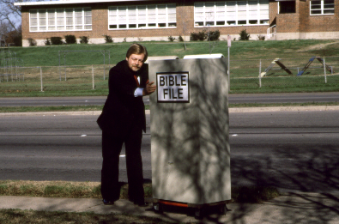
බයිබල්
ලිපි ගොනුව
30
Notes:
I'd like to introduce you to our friend, Mike. Mike is about to go into church. He's entering the building with a "Bible File" of information already in his head...well…somewhat!

Slide 31
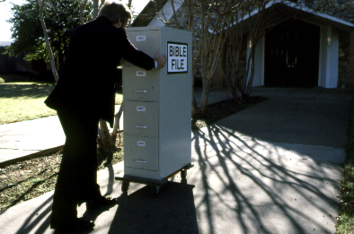
බයිබල්
ලිපි
ගොනුව
31
Notes:
There he is…walking up the sidewalk right into church with his mental Bible File...

Slide 32
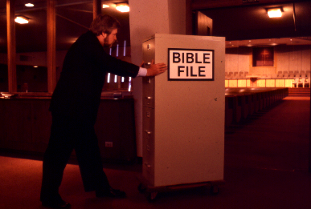
BIBLE
FILE
බයිබල්
ලිපි ගොනුව
32
31
Notes:
... And Mike goes straight into the building, pushing that File Cabinet in his head right into the sanctuary or worship center.

Slide 33
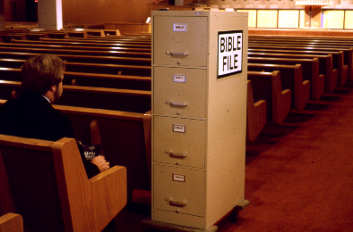
බයිබල්
ලිපි
ගොනුව
33
Notes:
Mike sits himself down ready for the preacher or the teacher to begin. And Mike is getting ready to open his Biblical file cabinet…

Slide 34
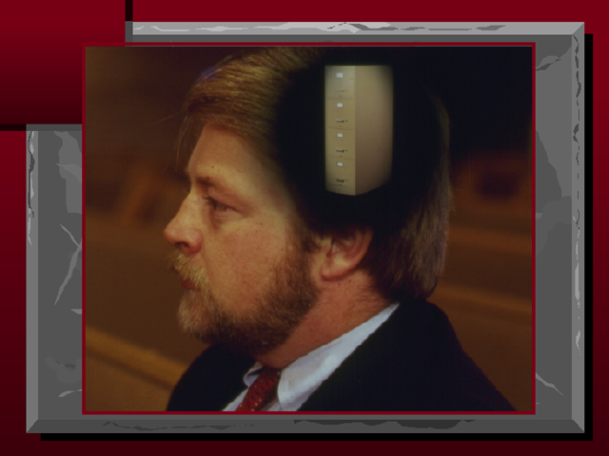
34
Notes:
…up there in his head! …….Well, there he sits... his Bible file all primed to plug into whatever the pastor or teacher is about to say.

Slide 35
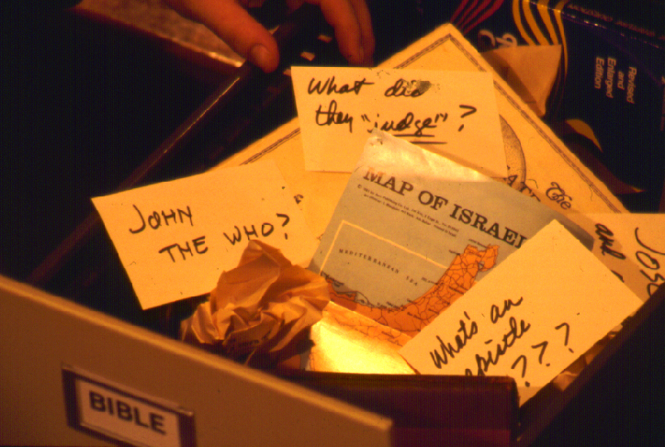
?
ඉතින්....නිවරදි තොරතුරු සහ වැරදි තොරතුරු තෝරා ගැනීම අරඹන්නේ කොතනින්ද ?
?
?
?
35
5
Notes:
When he opens up his mental Bible File…figuratively speaking of course…it is a mess!
//// John the Who? Baptist? Methodist? Catholic? Maybe Jewish? What's that all about?
//// And what in the world did they Judge? Who were those judges anyway? Who elected them in the first place?
//// And ANY map of Israel...now that's a place of Biblical confusion! You mean to tell me, Mike says, that that is the very same place as today's Israel, the one in the newspapers and on TV?
//// And the "Epistles?"....truly, research shows that many people think that an EPISTLE was the wife of an APOSTLE! Yes, some really do think that!
//// So...where do you begin to sort out all that information...and a great deal of MISinformation?

Slide 36
සත්‍යවශයෙන්ම මම දන්නෙ නැහනේ
කොතනින්ද මම පටන්ගන්නේ ?
36
Notes:
Most folks will say, "I have absolutely no idea!"
…So..."Where do I begin?"

Slide 37
7
Handbook pg. 8-14
37
Notes:
Let's start with the number 7. But look closely and you'll see that dash through the stem of the 7.

Slide 38
7
7
Handbook pg. 8-14
1
38
Notes:
And that's important! The dashed line will remind you of something. In just a minute you'll divide that number 7 into two others: 4 and 3.
//// Also, as the visuals move along, many of them will have that 7 with a dashed line through its stem up in the right hand corner of each frame….a handy, continuing reminder of the mental tools we are learning to use.

Slide 39

ඔබගේ
බයිබල් ලිපිගොනුව
7
C
7
S
J
Handbook pg. 8-14
39
Notes:
Now let's think again about a filing cabinet. This will be YOUR BIBLE FILE! Here is a look ahead to where we are going in this study.

Slide 40
ඔබගේ
බයිබල් ලිපිගොනුව
7
C
7
S
J
Handbook pg. 8-14
40

Slide 41
ලිපිගොනු 10ක්
7
1
2
3
C
4
5
6
7
7
8
S
9
10
J
Handbook pg. 8-14
41
Notes:
As a starting point, begin thinking about 10 file folders in a filing cabinet.
You are going to organize your own Bible File into a collection of these ten mental file folders.
Very soon you'll be applying labels to each of those 10 file folders. So…now to begin…and…

Slide 42
¶ඔබගේ බයිබල් ලිපි ගොනුව¶ විවර කිරීම
7
7
7
7
7
7
7
7
C
7
J
C
S
J
C
S
J
C
S
J
S
Handbook pg. 8-14
4
42
Notes:
We begin right here...with the single number…. 7.
That's our mental anchor point. Simply the number 7 with that all-important dash through the stem.
//// Next step...surround that number with three alphabet letters. Set them firmly in place in your mind:
C 7 S J
Repeat the letter group aloud several times as you embed it in your mind... Because this is the very core of the Bible's organization and time-line flow:
//// "C 7 S J....
//// C 7 S J....
//// C 7 S J...etc."

Slide 43
¶ඔබගේ බයිබල් ලිපි ගොනුව¶ විවර කිරීම
7
7
= 4+3
Handbook pg. 8-14
2
43
Notes:
Now...about that European style '7'.
//// You'll remember that it has a dash through its stem... That's an important reminder — a mind clue. Keep it mentally handy. That small dash divides the length of the 7's stem into two parts. So, ask yourself the question: "What two numbers does 7 easily split into?"
//// One possible answer…and the right one…is: 4 and 3.

Slide 44
7
¶ඔබගේ බයිබල් ලිපි ගොනුව¶ විවර කිරීම
C 4 3 S J
C 4 3 S J
Handbook pg. 8-14
1
44
Notes:
So, in the C 7 S J formula, by changing the 7 to a 4 and a 3, we have
C 4 3 S J.
As before, repeat that changed sequence aloud several times to help it hold tightly in your mind for easy recall.
//// C 4 3 S J.

Slide 45
යතුරු පද 5ක්..
7
C = CREATION (මැවීම)
4 = PEOPLE (මිනිසුන්)
3 = SOCIETIES (සමාජ ක%මයන්)
S = SILENCE (නිහඩකාලය)
J = JESUS (යේසුස්වහන්සේ)
Handbook pg. 8-14
5
45
Notes:
Now, based on C 4 3 S J, we enlarge that idea into five key words or phrases. They will become the foundation of your mental Bible File. Here they are…say them aloud…
//// C = CREATION
//// 4 = 4 PEOPLE
//// 3 = 3 SOCIETIES
//// S = SILENCE
//// J = JESUS.
And that's an organizational plan for the entire Bible! Those five words and phrases create an abbreviated outline map of the entire Bible's basic design.

Slide 46
යතුරු පද 5ක්..
7
C = CREATION (මැවීම)
4 = PEOPLE (මිනිසුන්)
3 = SOCIETIES (සමාජ ක%මයන්)
S = SILENCE (නිහඩකාලය)
J = JESUS (යේසුස්වහන්සේ)
Handbook pg. 8-14
6
46
Notes:
Once again...aloud…
//// C = CREATION
//// 4 = 4 PEOPLE
//// 3 = 3 SOCIETIES
//// S = SILENCE
//// J = JESUS.
We will now go back through the phrases, expanding them still farther.
//// CREATION,
of course, remains at the top of the list naturally…because the Bible story itself begins right there.

Slide 47
යතුරු පද 5ක්..
7
C = CREATION (මැවීම)
4 = PEOPLE (මිනිසුන්)
3 = SOCIETIES (සමාජ ක%මයන්)
S = SILENCE (නිහඩකාලය)
J = JESUS (යේසුස්වහන්සේ )
Handbook pg. 8-14
47
Notes:
We then take the next phrase from the list:
4 PEOPLE.

Slide 48
මිනිසුන් 4 දෙනාඃ
7
ABRAHAM (ආබ්‍රහම්)
JOSEPH (යෝසෙප්)
MOSES (මෝසෙස්)
JOSHUA (යොෂුවා)
Handbook pg. 8-14
5
48
Notes:
Let's break apart "4 PEOPLE" into 4 specific people, in this order:
//// ABRAHAM
//// JOSEPH
//// MOSES
//// JOSHUA
It's helpful to remember the word order by repeating several times the first-letter order of the words:
//// "A-J-M-J ... A-J-M-J ... etc."

Slide 49
විනිශ්චයකරුවෙක් විනිශ්චය කල යුතුමය
7
A
JUDGE
MUST
JUDGE!
Handbook pg. 8-14
49
Notes:
How can you remember the order of those letters and the names?
This simple sentence..."A JUDGE MUST JUDGE." The first letters of each word: AJMJ and then you have it.

Slide 50
මිනිසුන් 4 දෙනාඃ
7
A BRAHAM (ආබ්‍රහම්)
A
J OSEPH (යෝසෙප්)
JUDGE
M OSES (මෝසෙස්)
MUST
J OSHUA (යොෂුවා)
JUDGE
Handbook pg. 8-14
8
50
Notes:
Just remember to repeat the four names aloud to yourself several times until you feel the rhythm of the words:
//// "ABRAHAM,
//// JOSEPH,
//// MOSES and
//// JOSHUA."
And here again is that mental tool…
//// A
//// JUDGE
//// MUST
//// JUDGE.

Slide 51
මැවිල්ලේ සිට යොෂුවා දක්වා
7
CREATION (මැවීම)
ABRAHAM (ආබ්‍රහම්)
JOSEPH (යෝසෙප්)
MOSES (මෝසෙස්)
JOSHUA (යොෂුවා)
Handbook pg. 8-14
5
51
Notes:
So, from the top of the list we now can say:
//// CREATION
//// ABRAHAM
//// JOSEPH
//// MOSES
//// JOSHUA
This step completes the main FOUR PEOPLE of your new Bible File. Of course, there are dozens of other Biblical characters, but these are the only ones we are using to build the Bible File right now. Repeat the four names aloud several times until they are firmly set mentally.

Slide 52
යතුරු පද 5ක්..
7
C = CREATION (මැවීම)
4 = PEOPLE (මිනිසුන්)
3 = SOCIETIES (සමාජ ක%මයන්)
S = SILENCE (නිහඩකාලය)
J = JESUS (යේසුස්වහන්සේ)
Handbook pg. 8-14
52
Notes:
The next phrase of that beginning list is:
3 SOCIETIES.

Slide 53
A R C
7
Handbook pg. 8-14
2
53
Notes:
Another memory tool now…what do you call
//// that red section of the perimeter of a circle?
//// It's called an "arc," spelled A-R-C. Those letters, then, remind you of the first letters of 3 KINDS OF SOCIETIES.

Slide 54
සමාජ ක%මයන් 3 නම්ඃ
7
ANARCHY (අරාජික)
ROYALTY (රාජකීය)
CAPTIVITY (විප්‍රවාස)
Handbook pg. 8-14
6
54
Notes:
The three societies are…
//// ANARCHY
//// ROYALTY
//// CAPTIVITY.
As before, please repeat that word order several times.
ANARCHY, ROYALTY, CAPTIVITY...
ANARCHY, ROYALTY, CAPTIVITY.
And the mental tool here:
//// A
//// R
//// C.

Slide 55
පරණ ගිවිසුම් සමාලෝචනය
7
CREATION (මැවීම)
ABRAHAM (ආබ්‍රහම්)
JOSEPH (යෝසෙප්)
MOSES (මෝසෙස්)
JOSHUA (යොෂුවා)
ANARCHY (අරාජික)
ROYALTY (රාජකීය)
CAPTIVITY (විප්‍රවාස)
Handbook pg. 8-14
55
Notes:
Now we add the 3 SOCIETIES group to the others, and we have:
CREATION
ABRAHAM
JOSEPH
MOSES
JOSHUA
ANARCHY
ROYALTY
CAPTIVITY

Slide 56
මතකය ආවර්ජනයට
7
7
මතකය ආවර්ජනයට
C 7 S J
C 4 3 S J
Handbook pg. 8-14
3
56
Notes:
To review the entire sequence so far…
Beginning with the single number
//// 7....
leading to…
//// C 7 S J...
which becomes...
//// C 4 3 S J.
These numbers and letters are then used to develop a mental list of TEN WORDS that will form a dependable mental outline of the entirety of Scripture.

Slide 57
මූලිකාංග
7
CREATION (මැවීම)
4 PEOPLE (මිනිසුන්)
3 SOCIETIES (සමාජ ක%මයන්)
SILENCE (නිහඩකාලය)
JESUS (යේසුස්වහන්සේ)
Handbook pg. 8-14
57
Notes:
C 4 3 S J is then expanded into:
CREATION
4 PEOPLE
3 SOCIETIES
SILENCE
JESUS.

Slide 58
අවසාන ලිපිගොනු දෙක
7
CREATION (මැවීම)
ABRAHAM (ආබ්‍රහම්)
JOSEPH (යෝසෙප්)
MOSES (මෝසෙස්)
JOSHUA (යොෂුවා)
ANARCHY (අරාජික)
ROYALTY (රාජකීය)
CAPTIVITY (විප්‍රවාස)
SILENCE (නිහඩකාලය)
JESUS (යේසුස්වහන්සේ)
Handbook pg. 8-14
2
58
Notes:
Then further expanded into:
CREATION
ABRAHAM
JOSEPH
MOSES
JOSHUA
ANARCHY
ROYALTY
CAPTIVITY.
Finally, now, we add: //// SILENCEand//// JESUS.

Slide 59
ඔබගේ මනසේ නව බයිබල් ලිපිගොනුව
CREATION (මැවීම)
CREATION
ABRAHAM
ABRAHAM
ABRAHAM (ආබ්‍රහම්)
ABRAHAM
JOSEPH
ABRAHAM
MOSES
JOSEPH (යෝසෙප්)
JOSHUA
ANARCHY
MOSES (මෝසෙස්)
ROYALTY
CAPTIVITY
JOSHUA (යොෂුවා)
SILENCE
JESUS
ANARCHY (අරාජික)
ROYALTY (රාජකීය)
CAPTIVITY (විප්‍රවාස)
SILENCE (නිහඩකාලය)
JESUS (යේසුස්වහන්සේ)
Handbook pg. 8-14
59
11
Notes:
Now it's time mentally to apply those ten words as labels to ten mental folders in your new Bible File –
//// right up there in your head. That mental picture might look something like this. And there they are...
//// CREATION//// ABRAHAM//// JOSEPH//// MOSES//// JOSHUA//// ANARCHY//// ROYALTY//// CAPTIVITY//// SILENCE…and…//// JESUS.
Now it's organized in a neat and orderly package in your mind --- ready for recall and use as you need it. Now just a few more
examples to drive home the point...

Slide 60
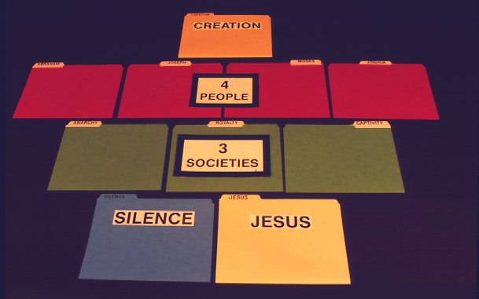
7
CREATION
(මැවීම)
Manuel pg. 8-14
60

Slide 61
7
CREATION
(මැවීම)
4 PEOPLE (මිනිසුන් )
Manuel pg. 8-14
61

Slide 62
7
CREATION
(මැවීම)
4 PEOPLE (මිනිසුන් )
3 SOCIETIES
(සමාජ ක%මයන්)
Manuel pg. 8-14
62

Slide 63
7
CREATION
(මැවීම)
4 PEOPLE (මිනිසුන් )
3 SOCIETIES
(සමාජ ක%මයන්)
SILENCE (නිහඩකාලය)
JESUS (යේසුස්වහන්සේa)
Manuel pg. 8-14
63

Slide 64

7
ලෝකය සැබවින්ම වෙනස් වී ඇත.
Handbook pg. 8-14
64
Notes:
Here is yet another way to think of your Bible File. Like many of us, this young woman spends hours every day at her computer.

Slide 65



7
CREATION
CREATION
ABRAHAM
ABRAHAM
ABRAHAM
ABRAHAM
ABRAHAM
ABRAHAM
JOSEPH
JOSEPH
ABRAHAM
ABRAHAM
MOSES
MOSES
JOSHUA
JOSHUA
ANARCHY
ANARCHY
ROYALTY
ROYALTY
CAPTIVITY
CAPTIVITY
SILENCE
SILENCE
JESUS
JESUS
65
Notes:
So...instead of thinking just of file folders as heavy folded paper, think about them as computer files on a floppy disk or on a computer hard drive.

Slide 66

බයිබල් ලිපිගොනුව
66
Notes:
Imagine this as the main screen of your own computer monitor – with a data folder you created named, naturally, Bible File. Double click on that imaginary folder….

Slide 67

C
මැවීම
ආබ්‍රහම්
අරාජික
නිහඩකාලය
යේසුස්වහන්සේ
යෝසෙප්
රාජකීය
මෝසෙස්
විප්‍රවාස
යොෂුවා
67
10
Notes:
…and you would get this...the ten sub-files, all as folders, named, in
order…and say them along with me…
//// CREATION
//// ABRAHAM
//// JOSEPH
//// MOSES
//// JOSHUA
//// ANARCHY
//// ROYALTY
//// CAPTIVITY
//// SILENCE
//// JESUS.

Slide 68
{
}
C 7 S J
C
මැවීම
ආබ්‍රහම්
අරාජික
නිහඩකාලය
යේසුස්වහන්සේ
CREATION
ABRAHAM
ANARCHY
SILENCE
JESUS
මිනිසුන් 4 දෙනා
යෝසෙප්
රාජකීය
සමාජ ක%මයන් 3
JOSEPH
ROYALTY
මෝසෙස්
විප්‍රවාස
MOSES
CAPTIVITY
යොෂුවා
JOSEPH
68
Notes:
And, with some computer graphics, you might even add the basic building plan over those folders. The now a familiar mental tool... C 7 S J And its 4 PEOPLE and 3 SOCIETIES.

Slide 69
ඔබගේ මනසේ ¶බයිබල් ලිපි ගොනුව¶
CREATION ueùu
ABRAHAM wdn%yï
ශක්තිමත්
JOSEPH fhdafima
MOSES fudafiia
JOSHUA fhdIqjd
ANARCHY wrdcsl
සවිස්තරාත්මක
ROYALTY rdclSh
CAPTIVITY úm%jdi
SILENCE ksy~ld,h
පැහැදිලි
JESUS
fhaiqiajykafia
69
4
Notes:
So there you have the basic building blocks of a complete biblical filing system…in your head…the basic building plan of the Bible…how THE BASIC DOCUMENT OF THE FAITH is organized.
//// It's your personal Mental Bible File!
From this point on, we will construct a
//// sturdy,
//// comprehensive,
//// and coherent mental map of God's Word…each step of its progress built on this reliable basic mental mapping idea.

Slide 70

මූලික ලෙසට බයිබලය යන ඉගැන්වීම නිසා ඔබගේ මනස තුල…
• • බයිබල් ලිපි ගොනුව යන අදහස ඇත
• බයිබල් ලිපි ගොනුව විවර කිරීමට ඇති යතුර නම්…C 7 S J
1. සිද්දවූයේ කුමක්ද ?
පිළිතුරු දීමට ප්‍රශ්න 3ක්
2. එය එසේ සිද්දවූයේ ඇයි?
3. දේව වචනයේ හැඩයට සහ අන්තර්ගතයට එයින් වූ බලපෑම කුමක්ද?
70
4
Notes:
O.K. Now we're on our way. By this time…you have that idea called THE BIBLE FILE…and the mental key to open it…C 7 S J. The way is clear now for building a new and organized approach to thinking about your entire Bible, everything in its place.
//// We'll be able to answer three fundamental questions:
//// WHAT happened…
//// WHY it happened…and finally…
//// HOW the WHAT and the WHY influence the shape and content of Scripture…the organization of the book itself.

Slide 71
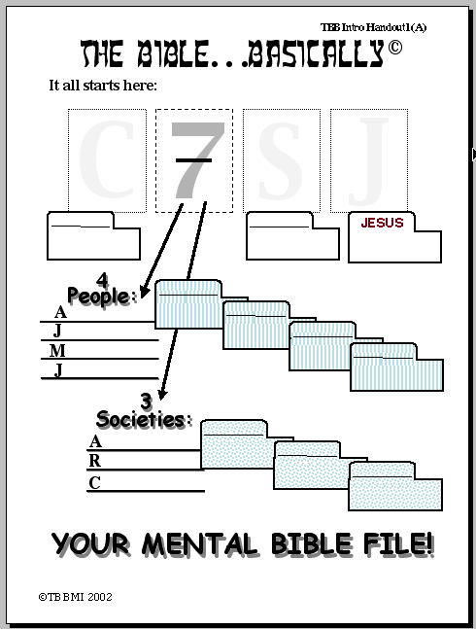
මූලික ලෙසට බයිබලය
සියල්ල ආරම්භ වන්නේ මෙහිදීයඃ
C
7
S
J
SILENCE
(නිහඩකාලය)
JESUS
(යසුස්වහන්සේ)
CREATION (මැවීම)
මිනිසුන්
4 දෙනා
{
ABRAHAM
A
BRAHAM (ආබ්‍රහම්)
JOSEPH
J
OSEPH (යෝසෙප්)
MOSES
OSES (මෝසෙස්)
M
JOSHUA
OSHUA (යොෂුවා)
J
{
සමාජ ක%මයන් 3
අධ්‍යයන උපකාරක 01
A
ANARCHY
NARCHY (wrdcsl)
ROYALTY
R
OYALTY (rdclSh)
APTIVITY (úm%jdi)
CAPTIVITY
C
ඔබගේ මනසේ ¶බයිබල් ලිපි ගොනුව¶
©2006 TBBMI
9.65.01.
20
71
Notes:
Now look at Study Help Number One in the student handbook. That sheet will help you to embed in your thinking how to keep these tools on the front of your mind…while also learning how to teach others.
//// Beginning with a large C…
//// for CREATION then…
//// the Number 7…the dashed line is already there…7 standing for the four people and then the three societies. So…first…the FOUR
PEOPLE…
//// who are ABRAHAM…
//// then added to his File Folder…
//// JOSEPH…
//// onto the JOSEPH folder
//// MOSES…
//// his Folder…and finally…
//// JOSHUA…
//// finishing out the FOUR GREAT PEOPLE and their file Folders in the Bible File. Then on to the THREE SOCIETIES…
//// beginning with ANARCHY…
//// and its folder…
//// ROYALTY…
//// and the folder…
//// finishing with CAPTIVITY…
//// and its folder.
Now we'll finish it out…
//// S for
//// SILENCE…and
//// the culmination of all our thinking…J for JESUS.

Slide 72
02
මූලික ලෙසට බයිබලය
දැන් ඔබ විසන්ම හෝ වෙනත් කෙනෙකු වෙත ප්‍රශ්න යොමු කිරීමෙන් හෝ ඔබගේ මනසේ ඇති බයිබල් ලිපි ගොනුව විවෘත කිරීමට උත්සහ කරන්න.
ඔබගේ බයිබල් ලිපි ගොනුව විවෘත කිරීමට ඇති යතුර නම්ඃ
C 7 S J
c අක්ෂරයෙන් දැක්වෙන්නේ :
CREATION (මැවීම)
7 = 4+3 කොටස් දෙකකට fnfokafka:
මනුෂ්‍යයන් 4 දෙනා සහ සමාජ ක්‍රමයන් 3
මනුෂ්‍යයන් 4 දෙනා වන්නේ :
ABRAHAM (ආබ්‍රහම්) JOSEPH (aයෝසෙප්) MOSES (මෝසෙස්)
JOSHUA (යොෂුවා)
අධ්‍යයන උපකාරක 02
iudc l%uhka 3 jkafka#
ANARCHY (අරාජික) ROYALTY රාජකීය CAPTIVITY (විප්‍රවාස)
CREATION (ueùu)
ABRAHAM (wdn%yï)
"S" අක්ෂරයෙන් දැක්වෙන්නේ :
SILENCE
JESUS
JOSEPH (fhdafima)
"J" අක්ෂරයෙන් දැක්වෙන්නෙ :
JESUS
...
MOSES (fudafiia)
එම නිසා ප්‍රධාන පද දහයේ සහ ලිපිගෙනු දහයේ නම් වන්නේ #
JOSHUA (fhdIqjd)
ANARCHY (wrdcsl)
ROYALTY (rdclSh)
CAPTIVITY (úm%jdi)
ඔබගේ මනසේ ¶බයිබල් ලිපි ගොනුව¶
SILENCE (ksy~ld,h)
JESUS (fhaiqiajykafia)
9
©2006 TBBMI
9.65.01.
72
Notes:
And here is STUDY HELP NUMBER 2….this is the one you can use for your own review-- or to hold in your hand while you teach THE BIBLE FILE idea to others.
//// First the key to open the file:
//// C 7 S J…
//// The letter C stands for CREATION.
//// 7 equals 4 plus 3…for the four people and the three societies.
//// FOUR PEOPLE…ABRAHAM, JOSEPH, MOSES, JOSHUA.
//// THREE SOCIETIES…ANARCHY, ROYALTY, CAPTIVITY.
//// The letter S standing for SILENCE
//// The letter J representing JESUS.
//// FINALLY the TEN WORDS. And there are your ten file folders in your new Bible File. Repeat them one last time:
CREATION, ABRAHAM, JOSEPH, MOSES, JOSHUA, ANARCHY, ROYALTY, CAPTIVITY, SILENCE, and JESUS.

Slide 73
7
73
Notes:
And it all begins right here...the number 7 with that now familiar dash through its stem. Now you know the value of that simple mental tool. It is truly A GATEWAY IDEA!

Slide 74
මූලික ලෙසට බයිබලය
®
ඔබගේ බයිබල් ලිපි ගොනුව විවර කිරීමට යතුර
74
Notes:
Now it's time to move forward toward expanding this "key to opening up Your Bible File" -- for what we will call THE QUICK CHRONOLOGY. Through the next hours of THE BIBLE… BASICALLY training, here is what you'll learn…

Slide 75
ඔබ දැනටමත් යම්දෙයක් තේරුම්ගත්තා.. මෙන්න අප ඉදිරියේදී බලන්නට යන දේ...
• බයිබල් ලිපි ගොනුව පිළිබඳ සංකල්පය
• බයිබල් ලිපි ගොනුව” ව්වර කිරීමට ඇති මනෝමය යතුර වන්නේ,…C 7 S J
• බයිබලීය ප්‍රධාන සිද්ධීන් අන්තර්ගත මනෝමය සිතියම
• බයිබලීය කථාන්දරයේ හරයඃ ක්ෂණික කාලනීර්ණය
• ස්වාමිවූ යේසුස් කිස්තුස් වහන්සේගේ සේවය පිළිබඳ සෘජුවම ආදර්ශයක් දෙන දේවවචනයේ දෙන අබ්‍රහමීය පදනම
• කථා වස්තු මත පදනම් වූ බයිබලීය නිර්මාණ ශිල්පය
• පරණ සහ නව ගිව්සුම් හී පොත් සහ තේමාවන්
 
8
75
Notes:
//// We've introduced the THE BIBLE FILE idea and…
//// The mental key to open that file…Then…
//// You'll learn to make a mental map of the Ancient Near East…that's next.
//// Then the so-called STORY CORE of Scripture, titled THE QUICK CHRONOLOGY…That's the WHAT HAPPENED question to be answered.
//// Then we'll explore the ABRAHAMIC FOUNDATIONS of the Great Plan…the WHY of Scripture…
//// leading to an understanding of the Bible's basic architectural layout…
//// ending with a brief look at the Old and New Testament Books and their general themes or ideas behind them.
//// And through it all, it will become obvious– from start to finish – that SOMETHING IS HAPPENING HERE; GREAT EVENTS ARE TRANSPIRING. God was busy at work then and continues right up to this present moment!
Now it's time to move on into a very valuable experience!
you'll learn to make your own map of the Ancient Near East…AND RIGHT OUT OF YOUR OWN HEAD!

Slide 76
VERSION 9.65
මූලික ලෙසට
බයිබලය
A Presentation of The Bible…Basically Ministries International Inc. Fort Worth, Texas
www.biblebasically.com
76
©2006 TBBMI
9.65.01.

Slide 77
77
©2006 TBBMI
9.65.01.
මූලික ලෙසට බයිබලය

